Slide 1

2025 고교 주말리그 감독자 회의
2025년 1월 31일(금) 14:00

Slide 2
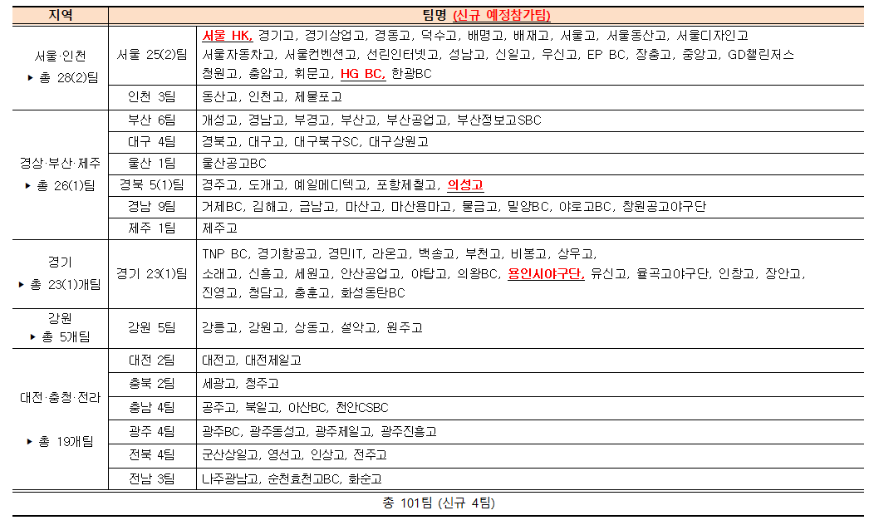
2025 고교야구 주말리그 참가팀 현황
* 위 팀 중 경기인 등록규정 제12조 2 [팀 등록]에 따라 대회 참가 최소인원 18명 이상 등록한 팀

Slide 3
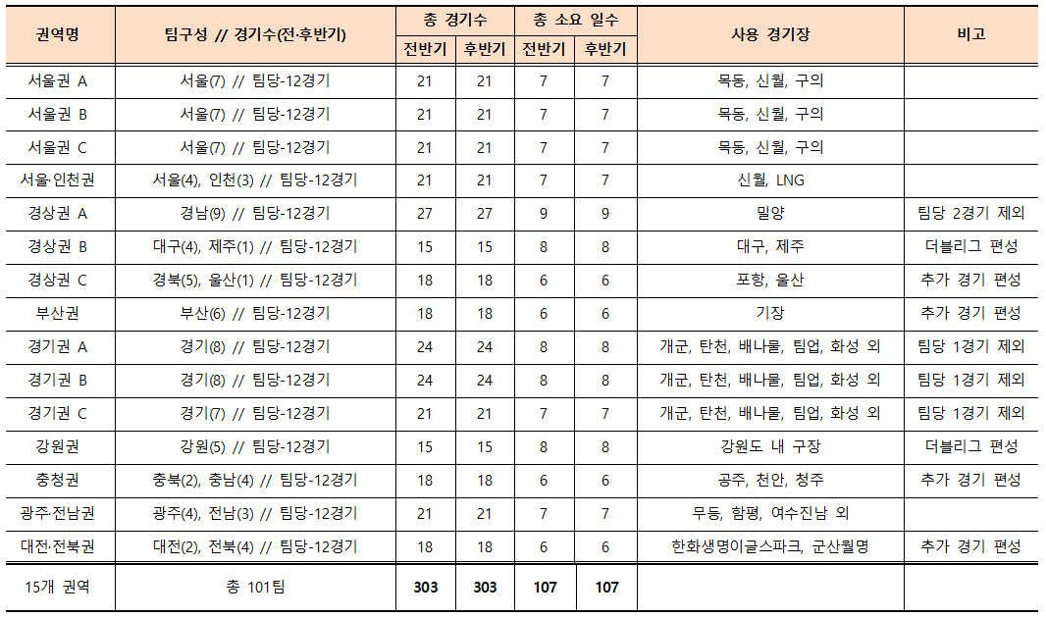
2025 고교야구 주말리그 권역 편성

Slide 4
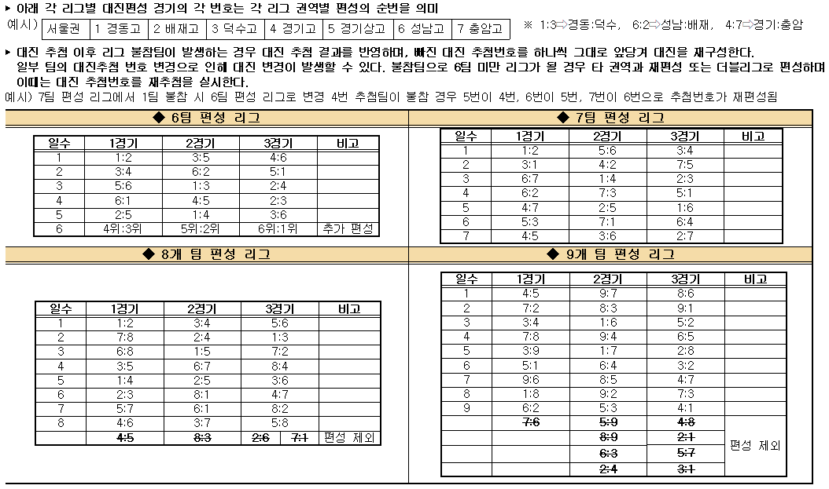
고교 주말리그 각 리그별 대진 편성 방식 안내

Slide 5
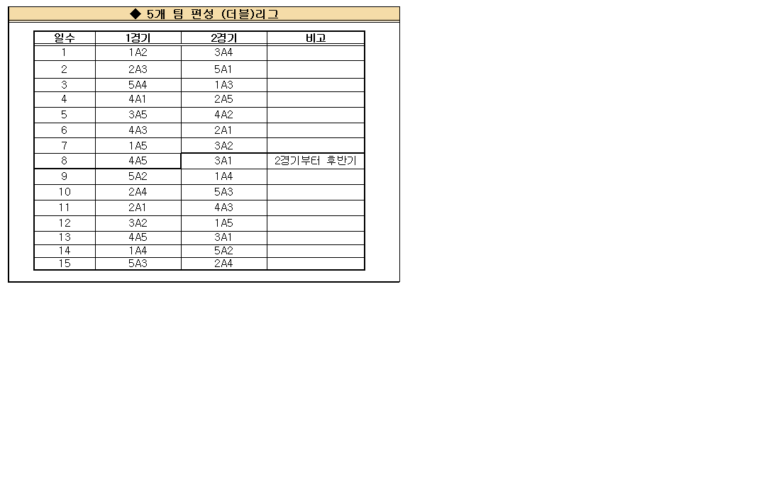
고교 주말리그 각 리그별 대진 편성 방식 안내

Slide 6
2025년 고교 주말리그 권역구성 추첨 (전반기)
전반기 | 1 | 2 | 3 | 4 | 5 | 6 | 7 | 8 | 9
서울권A | 1 | 2 | 3 | 4 | 5 | 6 | 7
서울권B | 8 | 9 | 10 | 11 | 12 | 13 | 14
서울권C | 15 | 16 | 17 | 18 | 19 | 20 | 21
서울인천 | 22 | 23 | 24 | 25 | 26 | 27 | 28 | 인천 선추첨
경상권A | 1 | 2 | 3 | 4 | 5 | 6 | 7 | 8 | 9
경상권B | 1 | 2 | 3 | 4 | 5
경상권C | 1 | 2 | 3 | 4 | 5 | 6
부산권 | 1 | 2 | 3 | 4 | 5 | 6
경기권A | 1 | 2 | 3 | 4 | 5 | 6 | 7 | 8
경기권B | 9 | 10 | 11 | 12 | 13 | 14 | 15 | 16
경기권C | 17 | 18 | 19 | 20 | 21 | 22 | 23
강원권 | 1 | 2 | 3 | 4 | 5
충청권 | 1 | 2 | 3 | 4 | 5 | 6
광주전남 | 1 | 2 | 3 | 4 | 5 | 6 | 7
대전전북 | 1 | 2 | 3 | 4 | 5 | 6

Slide 7
2025년 고교 주말리그 권역구성 추첨 (후반기)
후반기 | 1 | 2 | 3 | 4 | 5 | 6 | 7 | 8 | 9
서울권A | 1 | 2 | 3 | 4 | 5 | 6 | 7
서울권B | 8 | 9 | 10 | 11 | 12 | 13 | 14
서울권C | 15 | 16 | 17 | 18 | 19 | 20 | 21
서울인천 | 22 | 23 | 24 | 25 | 26 | 27 | 28 | 인천 선추첨
경상권A | 1 | 2 | 3 | 4 | 5 | 6 | 7 | 8 | 9
경상권B | 1 | 2 | 3 | 4 | 5
경상권C | 1 | 2 | 3 | 4 | 5 | 6
부산권 | 1 | 2 | 3 | 4 | 5 | 6
경기권A | 1 | 2 | 3 | 4 | 5 | 6 | 7 | 8
경기권B | 9 | 10 | 11 | 12 | 13 | 14 | 15 | 16
경기권C | 17 | 18 | 19 | 20 | 21 | 22 | 23
강원권 | 1 | 2 | 3 | 4 | 5
충청권 | 1 | 2 | 3 | 4 | 5 | 6
광주전남 | 1 | 2 | 3 | 4 | 5 | 6 | 7
대전전북 | 1 | 2 | 3 | 4 | 5 | 6

Slide 8
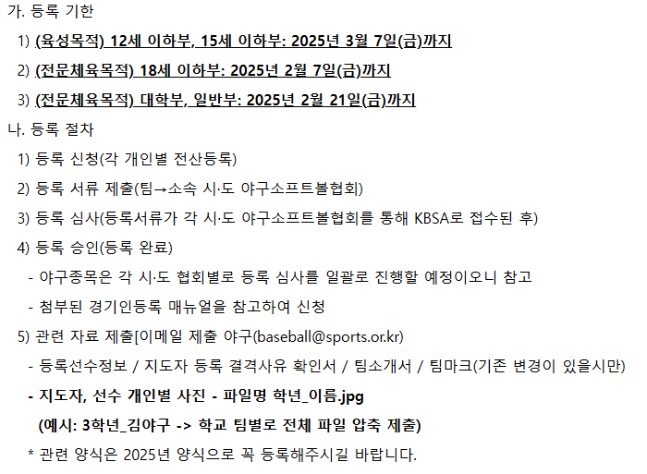
기타

